Slide 2
주말에 뭘 했나요?

Slide 3
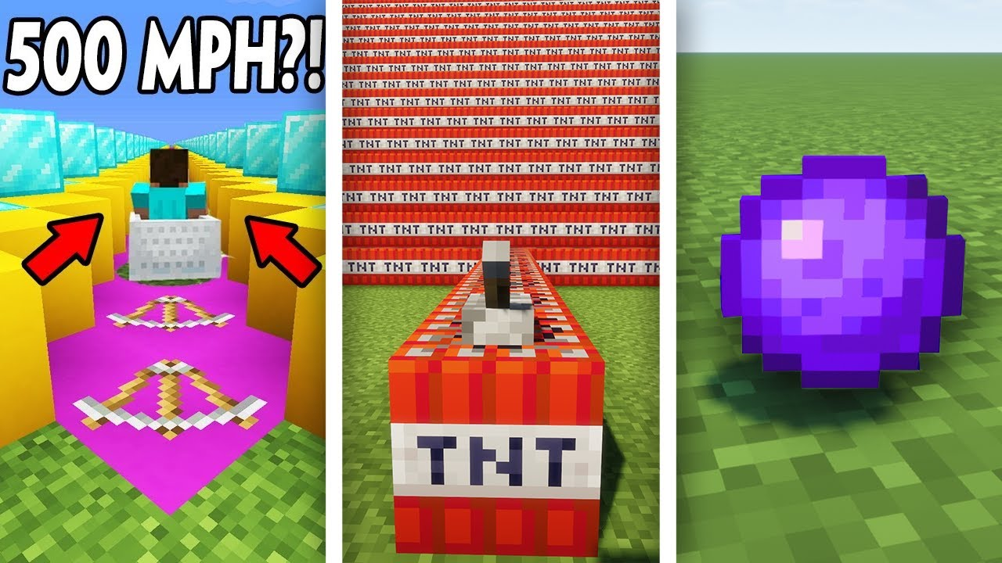
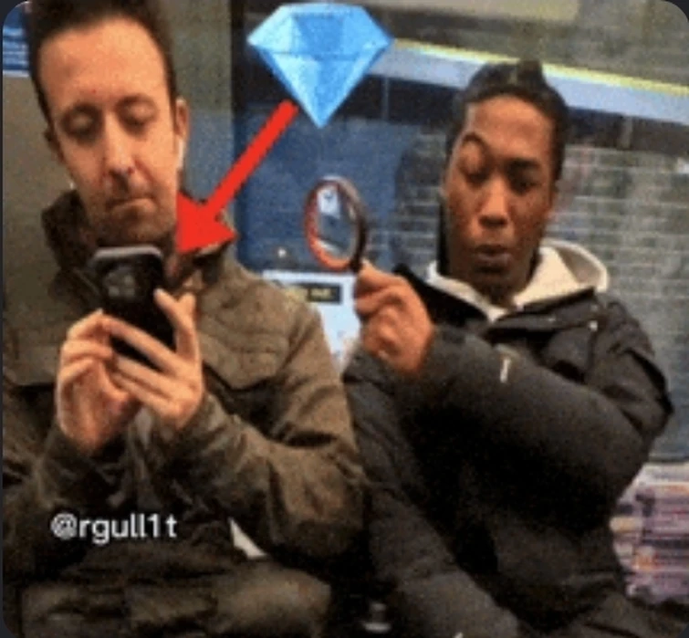
주말에 뭘 했나요?

Slide 4
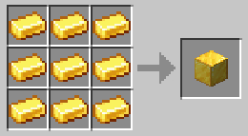
마인크래프트 조합법
금괴 x9 = 금 블록

Slide 5
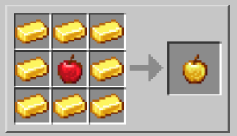
마인크래프트 조합법
금괴 x9 = 금 블록
금괴 + 사과 = 황금 사과

Slide 6
금을 만드는 방법(마인크래프트에서)

Slide 7
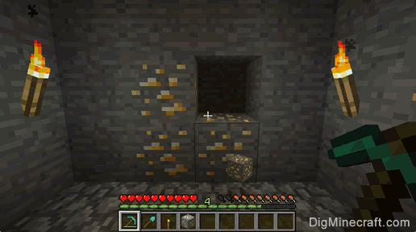
금을 만드는 방법(마인크래프트에서)
(땅을 파야 함, 귀찮음)

Slide 8
금을 만드는 방법(현실에서)
(땅을 파야 함, 귀찮음)

Slide 9
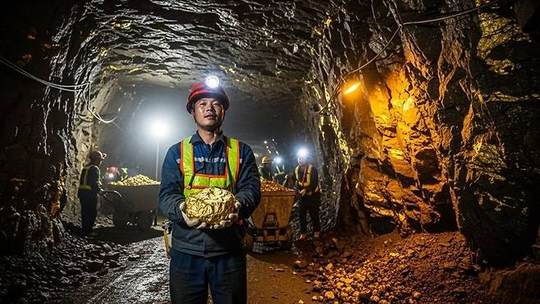
금을 만드는 방법(현실에서)
(땅을 파야 함, 귀찮음)
(땅을 파야 함, 귀찮음)

Slide 10
땅을 파기 귀찮아요

Slide 11
땅을 파기 귀찮아요
금을 조합하면 되는 거 아닌가요?

Slide 12

땅을 파기 귀찮아요
금을 조합하면 되는 거 아닌가요?
금을 이루는 재료들을 잘 합치면 금이 되지 않을까?

Slide 13
금은 무엇으로 이루어져 있을까?

Slide 14
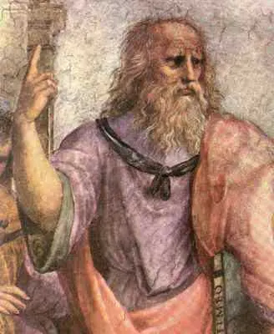
금은 무엇으로 이루어져 있을까?
(아리스토텔레스)

Slide 15
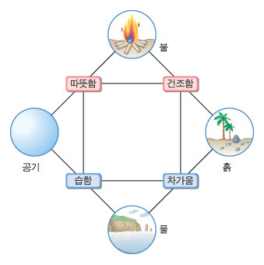
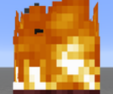

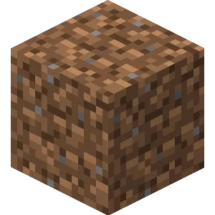

금은 무엇으로 이루어져 있을까?
4원소설
(아리스토텔레스)

Slide 16
금은 무엇으로 이루어져 있을까?
4원소설
(아리스토텔레스)

Slide 17
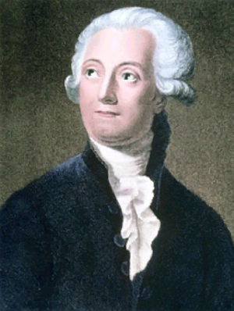
왜 4원소설이 실패했을까?
(라부아지에)

Slide 18
왜 4원소설이 실패했을까?
“내가 뭔가 해봤는데 물이 공기 두개로 분해가 됐다”
(라부아지에)
(뭔가)

Slide 19
왜 4원소설이 실패했을까?
“내가 뭔가 해봤는데 물이 공기 두개로 분해가 됐다”
물이 ‘기본 재료’가 아닌 것 같다
(뭔가)

Slide 20
왜 4원소설이 실패했을까?
“내가 뭔가 해봤는데 물이 공기 두개로 분해가 됐다”
물이 ‘기본 재료’가 아닌 것 같다
산소
(뭔가)
수소

Slide 21
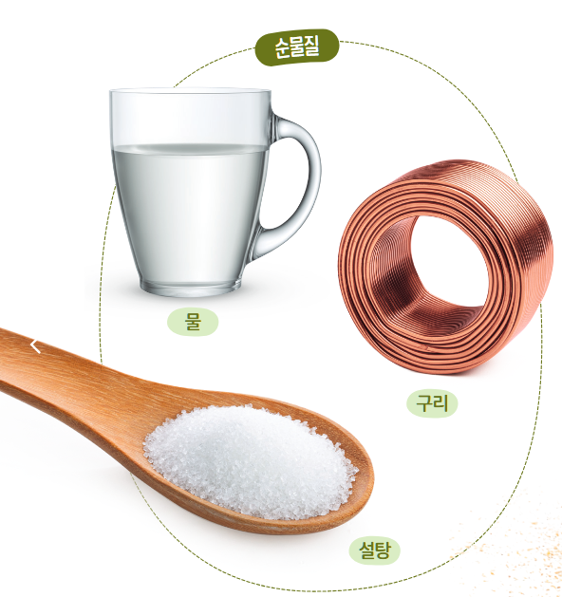

세상의 ‘기본 재료’들
순물질 중

Slide 22
세상의 ‘기본 재료’들
순물질 중
한 종류의 입자로만 이루어진 물질 = 원소

Slide 23

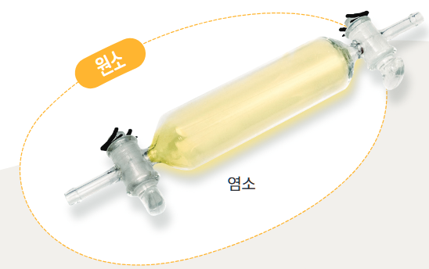
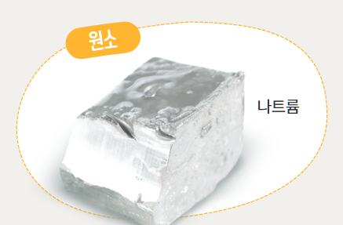
세상의 ‘기본 재료’들
순물질 중
한 종류의 입자로만 이루어진 물질 = 원소

Slide 24
세상의 ‘기본 재료’들
순물질 중
한 종류의 입자로만 이루어진 물질 = 원소
서로 다른 원소는 서로 다른 종류

Slide 25
원소에는 어떤 것이 있을까?
산소, 수소, 질소, 금, 구리…

Slide 26
원소에는 어떤 것이 있을까?
산소, 수소, 질소, 금, 구리…
금은 원소

Slide 27
원소에는 어떤 것이 있을까?
산소, 수소, 질소, 금, 구리…
금은 원소 ▷ 다른 원소를 조합해서 만들 수 없음

Slide 28
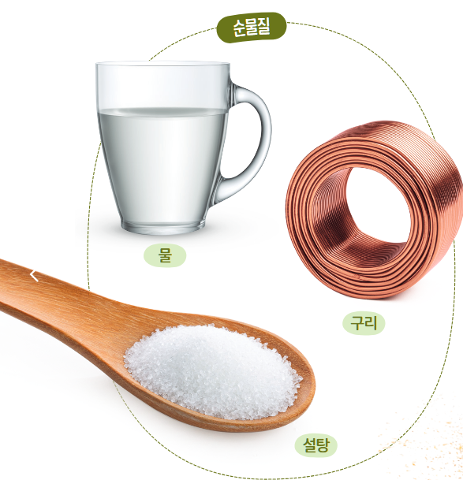
원소를 합치면 무슨 물질이 될까?
순물질 중

Slide 29
원소를 합치면 무슨 물질이 될까?
순물질 중
서로 다른 종류(원소)의 입자로 이루어진 물질 = 화합물

Slide 30
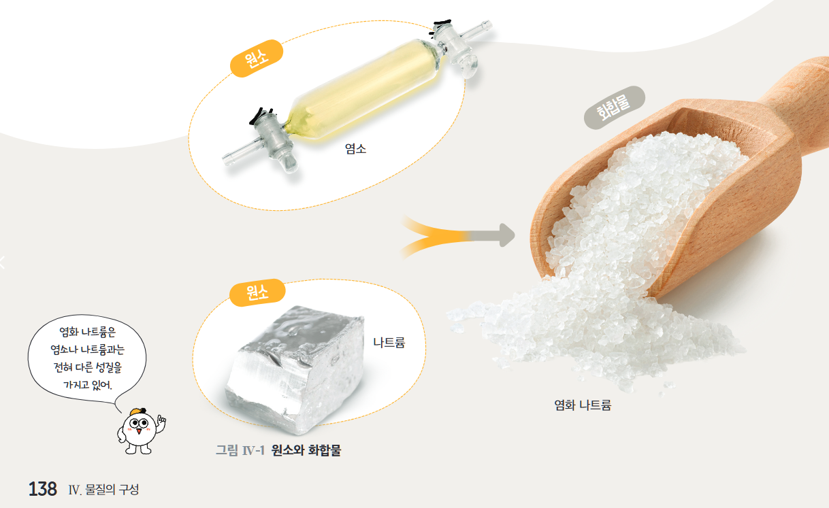
원소를 합치면 무슨 물질이 될까?
순물질 중
서로 다른 종류(원소)의 입자로 이루어진 물질 = 화합물

Slide 31
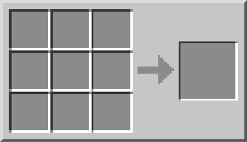
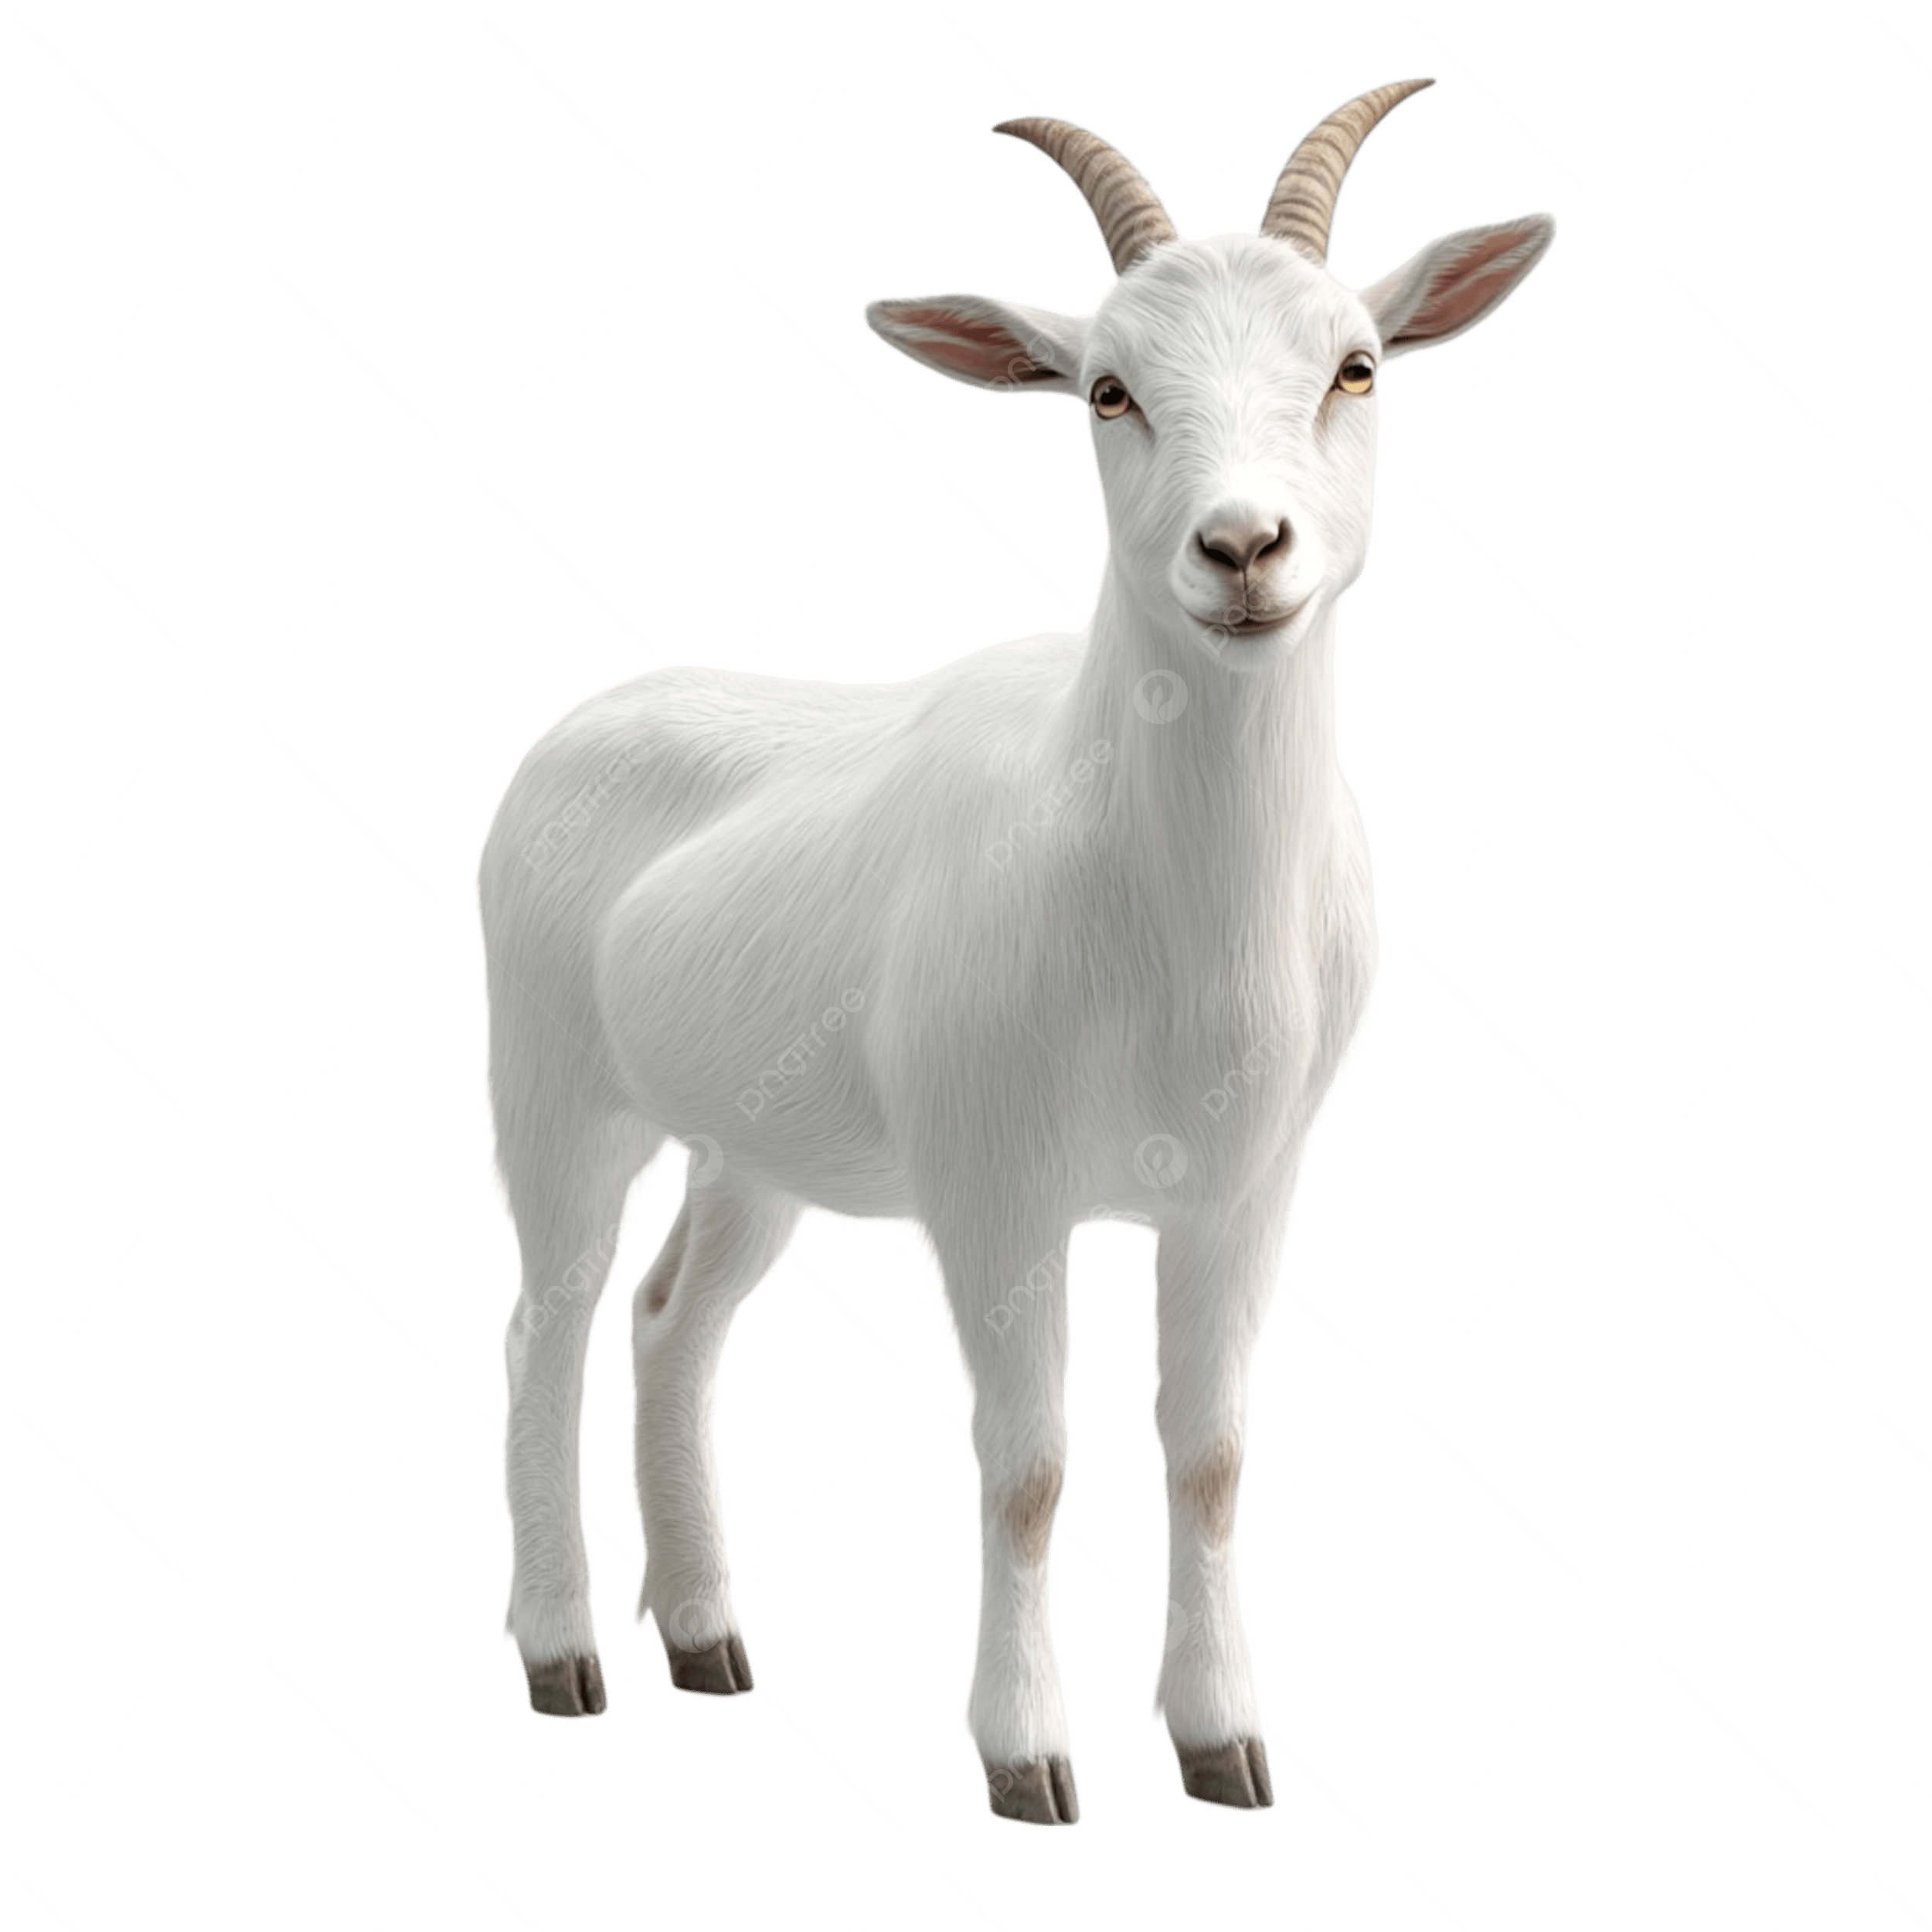
마인크래프트로 비유하면

Slide 32
마인크래프트로 비유하면

Slide 33
원소는 어떤 것이 있을까?
현재까지 118가지의 원소가 알려져 있음

Slide 34
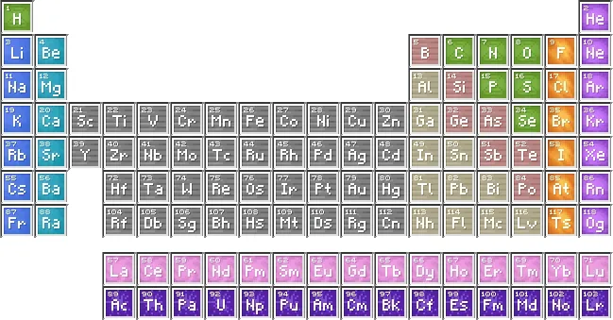
원소는 어떤 것이 있을까?
현재까지 118가지의 원소가 알려져 있음
◁ 주기율표
(스포일러임)

Slide 35
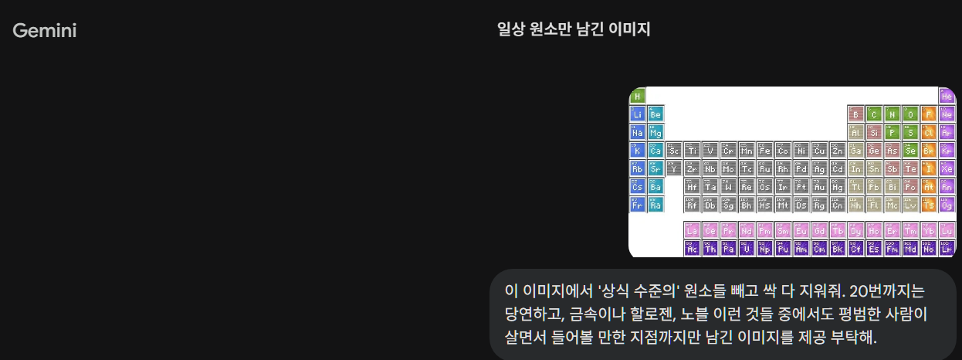
다 알 필요 x

Slide 36
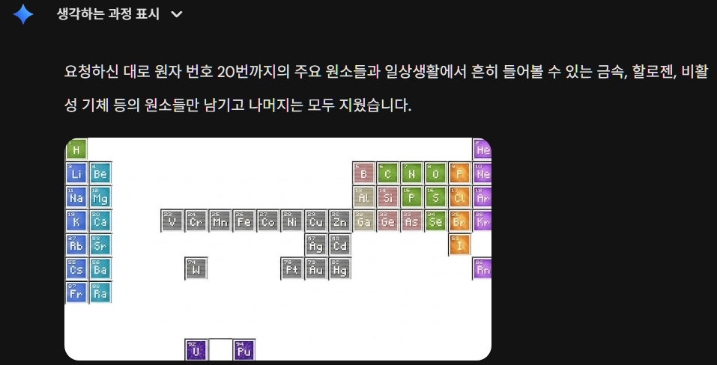
다 알 필요 x

Slide 37
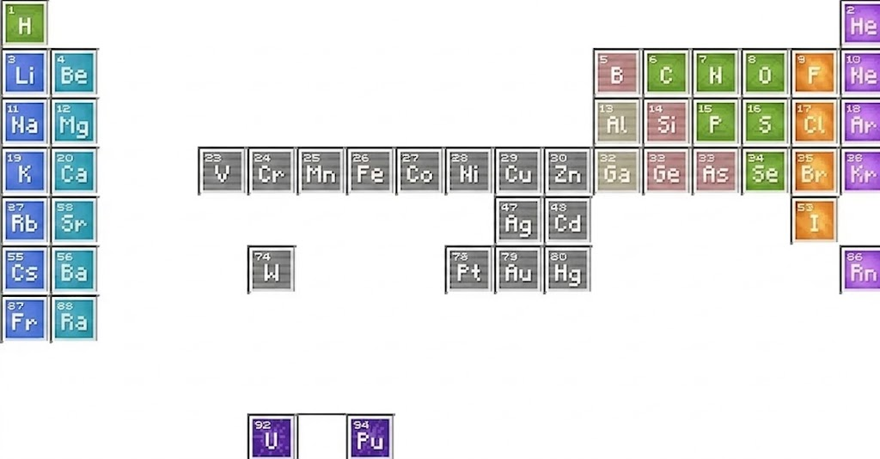
Gemini의 추천 목록

Slide 38
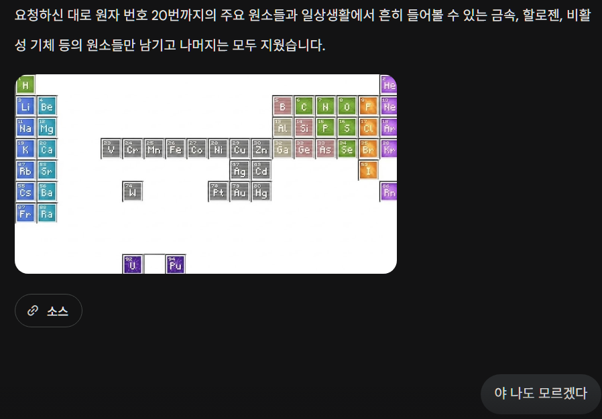
Gemini의 추천 목록

Slide 39
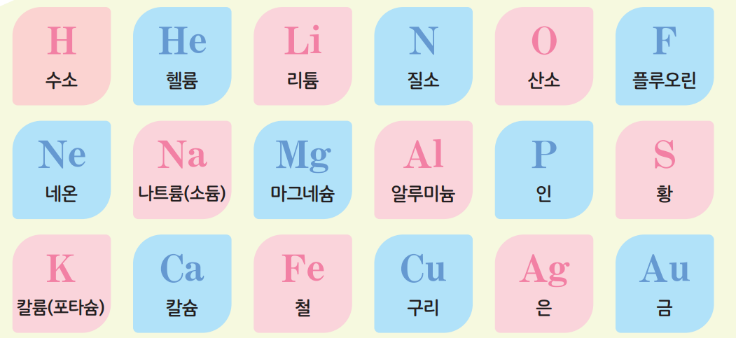

교과서의 추천 목록(아님)

Slide 40
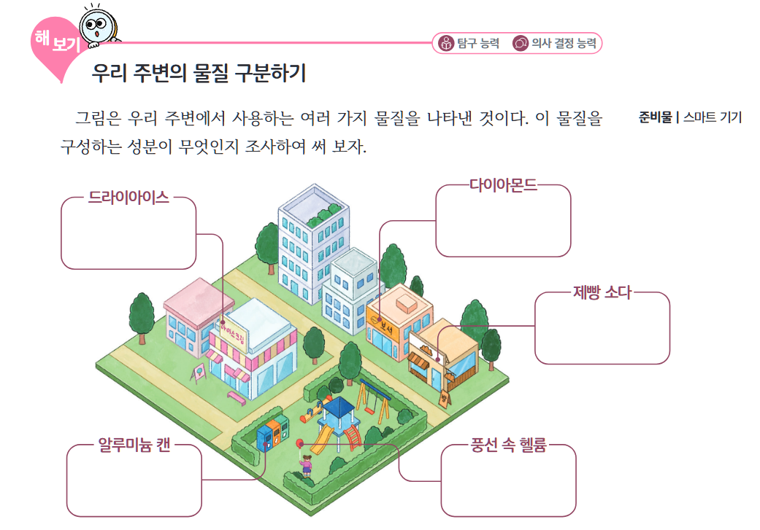
조합법을 알아보자

Slide 41
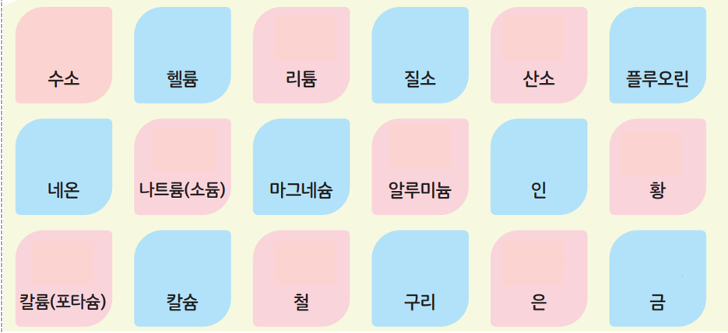
조합법을 알아보자

Slide 42
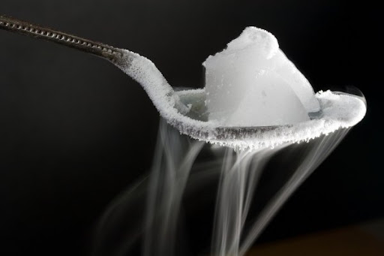
조합법을 알아보자

Slide 43

조합법을 알아보자

Slide 44
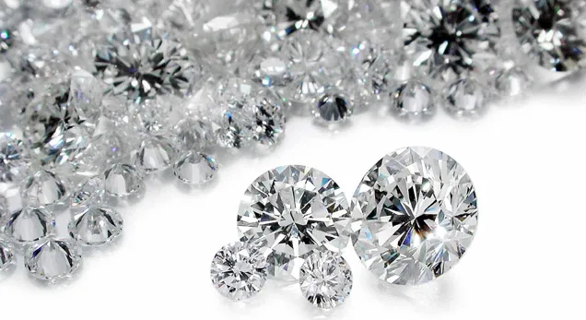

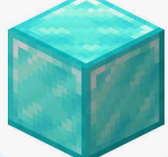
조합법을 알아보자

Slide 45
조합법을 알아보자

Slide 46
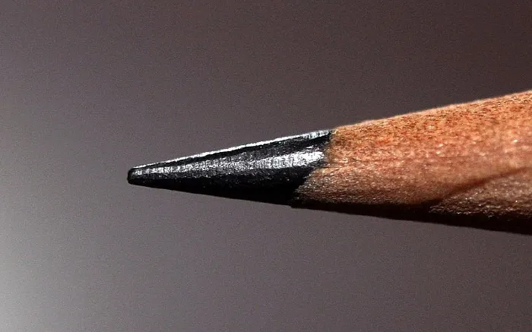
조합법을 알아보자
Q. 흑연의 경우에는?

Slide 47
조합법을 알아보자
Q. 흑연의 경우에는?

Slide 48
왜 이런 일이 발생했을까?

Slide 49
왜 이런 일이 발생했을까?
답) 구조가 다르다.

Slide 50
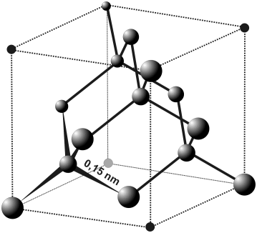
왜 이런 일이 발생했을까?
답) 구조가 다르다.

Slide 51
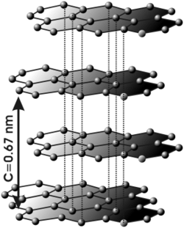
왜 이런 일이 발생했을까?
답) 구조가 다르다.

Slide 52
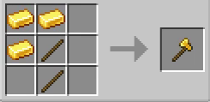
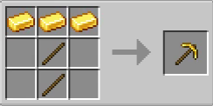
구조의 중요성
재료는 같아도 배열에 따라 물질이 달라짐

Slide 53
조합법을 알아보자

Slide 54
조합법을 알아보자
*탄산수소나트륨

Slide 55
*탄산수소나트륨은…

Slide 56
*탄산수소나트륨은…
탄소, 산소, 수소, 나트륨으로 이루어지긴 했지만

Slide 57
*탄산수소나트륨은…
탄소, 산소, 수소, 나트륨으로 이루어지긴 했지만
이름을 그렇게 지은 건 아님

Slide 58
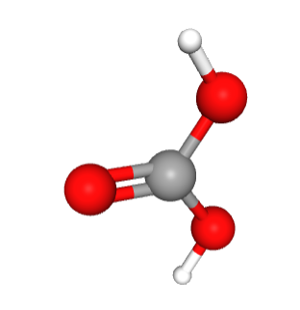

*탄산수소나트륨은…
탄소, 산소, 수소, 나트륨으로 이루어지긴 했지만
이름을 그렇게 지은 건 아님
(탄산이라는 화합물)

Slide 59
조합법을 알아보자

Slide 60
화합물의 종류는 몇 가지가 있을까?
원소는 118가지

Slide 61
화합물의 종류는 몇 가지가 있을까?
원소는 118가지
화합물은 그 ‘조합‘이기 때문에 훨씬 더 많이 존재

Slide 62
화합물의 종류는 몇 가지가 있을까?
원소는 118가지
화합물은 그 ‘조합‘이기 때문에 훨씬 더 많이 존재
실은 ‘무한‘

Slide 63
화합물의 종류는 몇 가지가 있을까?
원소는 118가지
화합물은 그 ‘조합‘이기 때문에 훨씬 더 많이 존재
실은 ‘무한‘ (이유가 궁금하면 나중에…)

Slide 64
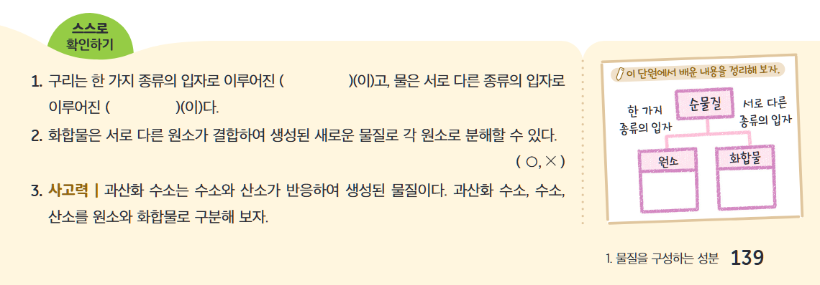
형성평가를 풀어보아요

Slide 65
형성평가를 풀어보아요
원소

Slide 66
형성평가를 풀어보아요
원소
화합물

Slide 67

형성평가를 풀어보아요
원소
화합물

Slide 68
형성평가를 풀어보아요
원소
화합물
원소: 수소, 산소 / 화합물: 과산화 수소

Slide 69
다음 시간에는 뭐 하나요
이거 수상하게 공간이 많이 남지 않나요?

Slide 70
다음 시간에는 뭐 하나요
이거 수상하게 공간이 많이 남지 않나요?

Slide 71
다음 시간에는 뭐 하나요
이거 수상하게 공간이 많이 남지 않나요?

Slide 72
보너스(시간이 남는다면…)

Slide 73
교과서에 속지 마세요
다이아몬드와 흑연 모두 ‘탄소‘로만 구성됨

Slide 74
교과서에 속지 마세요
다이아몬드와 흑연 모두 ‘탄소‘로만 구성됨
왜 탄소가 아니지?

Slide 75
교과서에 속지 마세요
다이아몬드와 흑연 모두 ‘탄소‘로만 구성됨
왜 탄소가 아니지?
실은 원소는 ‘종류’의 이름

Slide 76
원소가 그래서 정확히 뭔가요
원소는 기본 물질의 ‘종류’의 이름.

Slide 77
원소가 그래서 정확히 뭔가요
원소는 기본 물질의 ‘종류’의 이름.
교과서에서 얘기하는 ‘원소’는 실은 ‘한 원소로만 구성된 물질‘

Slide 78
원소가 그래서 정확히 뭔가요
원소는 기본 물질의 ‘종류’의 이름.
교과서에서 얘기하는 ‘원소’는 실은 ‘한 원소로만 구성된 물질‘
짧게 부를 때는 ‘홑원소 물질’

Slide 79
왜 교과서에서 거짓말해요

Slide 80
왜 교과서에서 거짓말해요
그러게요

Slide 81
왜 교과서에서 거짓말해요
그러게요
어쨌든 시험에서는 홑원소 물질을 원소라고 써야 함

Slide 82
왜 교과서에서 거짓말해요
그러게요
어쨌든 시험에서는 홑원소 물질을 원소라고 써야 함
두 가지 뜻을 다 알고 주의해야

